Slide 1
세포 자동자(Cellular Automata)를 이용한 단방향 암호 알고리즘 연구
2019112920 컴퓨터학부 김도현

Slide 2
세포자동자란?
세포자동자(Cellular Automata, CA)
이산적인 환경에서 각 셀들의 초기 상태와 주어진 규칙에 따라 변화하는 시스템
각 셀들의 국소적인 상호작용에 의해 자동적으로 갱신되며 패턴을 도출한다.

Slide 3
세포자동자의 예시
Notes:
이해를 돕기위한 예시

Slide 4
세포자동자의 예시
Notes:
초기 상태

Slide 5
세포자동자의 예시
Notes:
주어진 규칙

Slide 6
세포자동자의 예시
<Rule 90>
01011010(2) = 90

Slide 7
세포자동자란?
세포자동자(Cellular Automata, CA)
이산적인 환경에서 각 셀들의 초기 상태와 주어진 규칙에 따라 변화하는 시스템
각 셀들의 국소적인 상호작용에 의해 자동적으로 갱신되며 패턴을 도출한다.

Slide 8
세포자동자의 예시

Slide 9
세포자동자의 예시

Slide 10
세포자동자의 예시

Slide 11
세포자동자의 예시

Slide 12
세포자동자의 예시

Slide 13
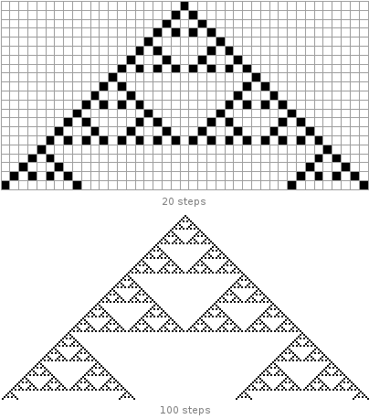
시에르핀스키 삼각형

Slide 14
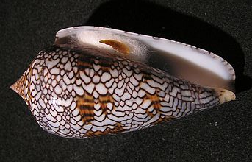
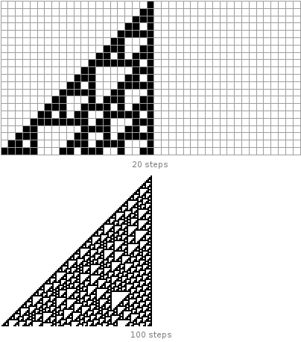
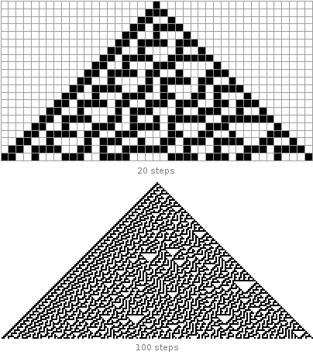
<Rule 110>
<Rule 30>

Slide 15
세포자동자란?
세포자동자(Cellular Automata, CA)
이산적인 환경에서 각 셀들의 초기 상태와 주어진 규칙에 따라 변화하는 시스템
각 셀들의 국소적인 상호작용에 의해 자동적으로 갱신되며 패턴을 도출한다.
Notes:
~~하는 시스템이 셀룰러 오토마타

Slide 16
세포자동자의 예시
Notes:
1차원 Cellular Automata였다면, 저의 연구는 2차원 Cellular Automata를 이용하였다.

Slide 17


Slide 18
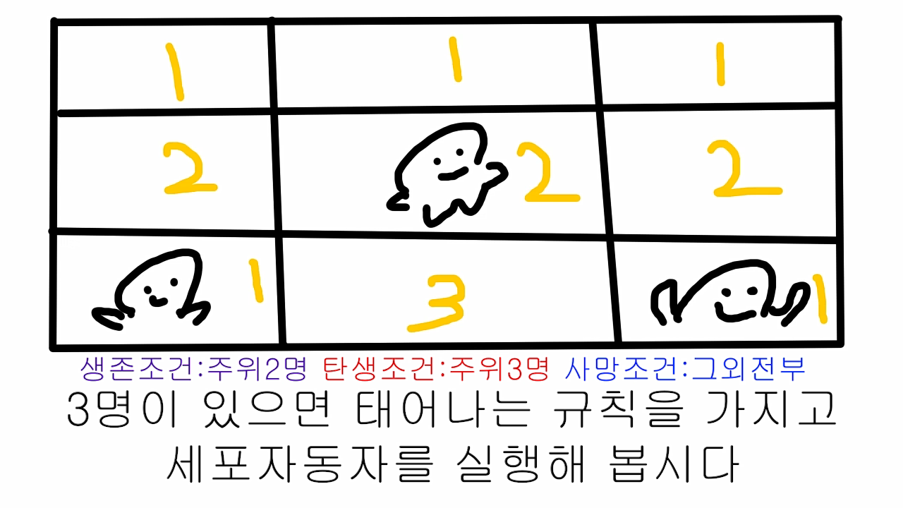
B3/S23 -> Conway’s Game of Life
B3/S2
Notes:
Cellular Automata의 특수한 경우, B:3이고 S:23인 경우 (사례 보여준 뒤) 이러한 Conway의 Life Game은 컴퓨터 모델링에 쓰이기도 함.

Slide 19
단방향 암호 알고리즘
(해시함수)
Cellular Automata
(Conway’s game of life)
Automata Hash Algorithm
AHA

Slide 20
AHA의 작동 방식
원문 입력
격자로 변환
세포자동자 실행
문자로 변환
결과 도출

Slide 21


AHA의 메커니즘
원문 입력
해시함수
AHA
원문

Slide 22
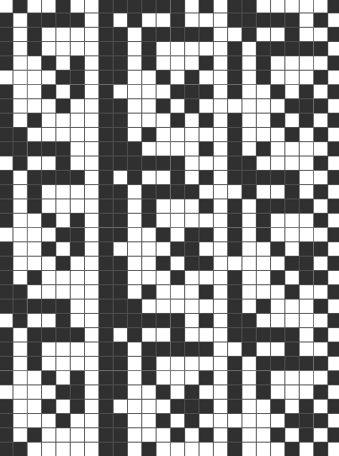
AHA의 메커니즘
격자로 변환
해시 함수
원문
격자

Slide 23
AHA의 메커니즘
격자로 변환
10진수 | 2진수 | 문자 | 10진수 | 2진수 | 문자 | 10진수 | 2진수 | 문자 | 10진수 | 2진수 | 문자
00 | 000000 | 0 | 16 | 010000 | g | 32 | 100000 | w | 48 | 110000 | M
01 | 000001 | 1 | 17 | 010001 | h | 33 | 100001 | x | 49 | 110001 | N
02 | 000010 | 2 | 18 | 010010 | i | 34 | 100010 | y | 50 | 110010 | O
03 | 000011 | 3 | 19 | 010011 | j | 35 | 100011 | z | 51 | 110011 | P
04 | 000100 | 4 | 20 | 010100 | k | 36 | 100100 | A | 52 | 110100 | Q
05 | 000101 | 5 | 21 | 010101 | l | 37 | 100101 | B | 53 | 110101 | R
06 | 000110 | 6 | 22 | 010110 | m | 38 | 100110 | C | 54 | 110110 | S
07 | 000111 | 7 | 23 | 010111 | n | 39 | 100111 | D | 55 | 110111 | T
08 | 001000 | 8 | 24 | 011000 | o | 40 | 101000 | E | 56 | 111000 | U
09 | 001001 | 9 | 25 | 011001 | p | 41 | 101001 | F | 57 | 111001 | V
10 | 001010 | a | 26 | 011010 | q | 42 | 101010 | G | 58 | 111010 | W
11 | 001011 | b | 27 | 011011 | r | 43 | 101011 | H | 59 | 111011 | X
12 | 001100 | c | 28 | 011100 | s | 44 | 101100 | I | 60 | 111100 | Y
13 | 001101 | d | 29 | 011101 | t | 45 | 101101 | J | 61 | 111101 | Z
14 | 001110 | e | 30 | 011110 | u | 46 | 101110 | K | 62 | 111110 | +
15 | 001111 | f | 31 | 011111 | v | 47 | 101111 | L | 63 | 111111 | /
BASE64 인코딩
Notes:
그 이유는 한문자 = 6bit를 가짐

Slide 24
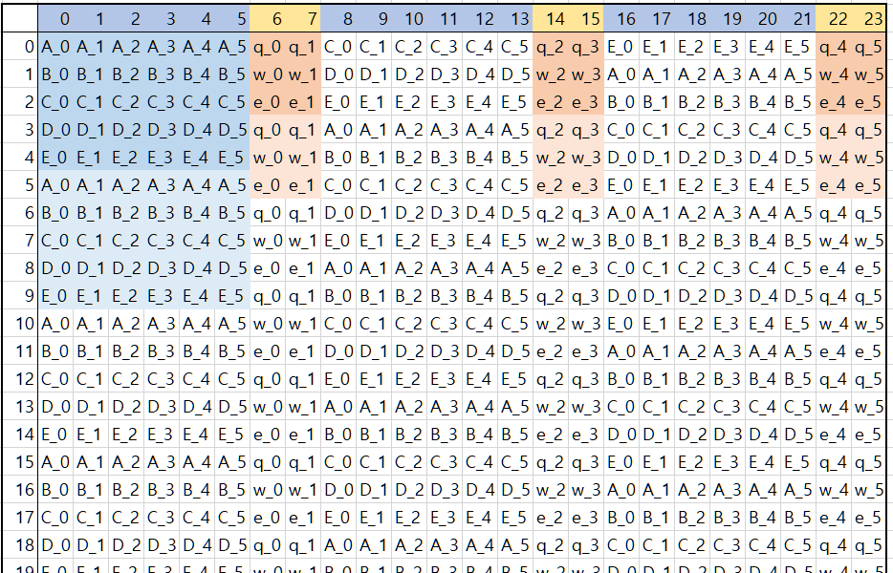
AHA의 메커니즘
격자로 변환
원문: ABCDE salt: qwe
원문
salt
Notes:
이때 가로 길이를 24비트로 정하여 디코딩이 쉽도록 하였다.

Slide 25
AHA의 메커니즘
격자로 변환
해시 함수
원문
격자

Slide 26
AHA의 메커니즘
세포 자동자 실행
해시 함수

Slide 27
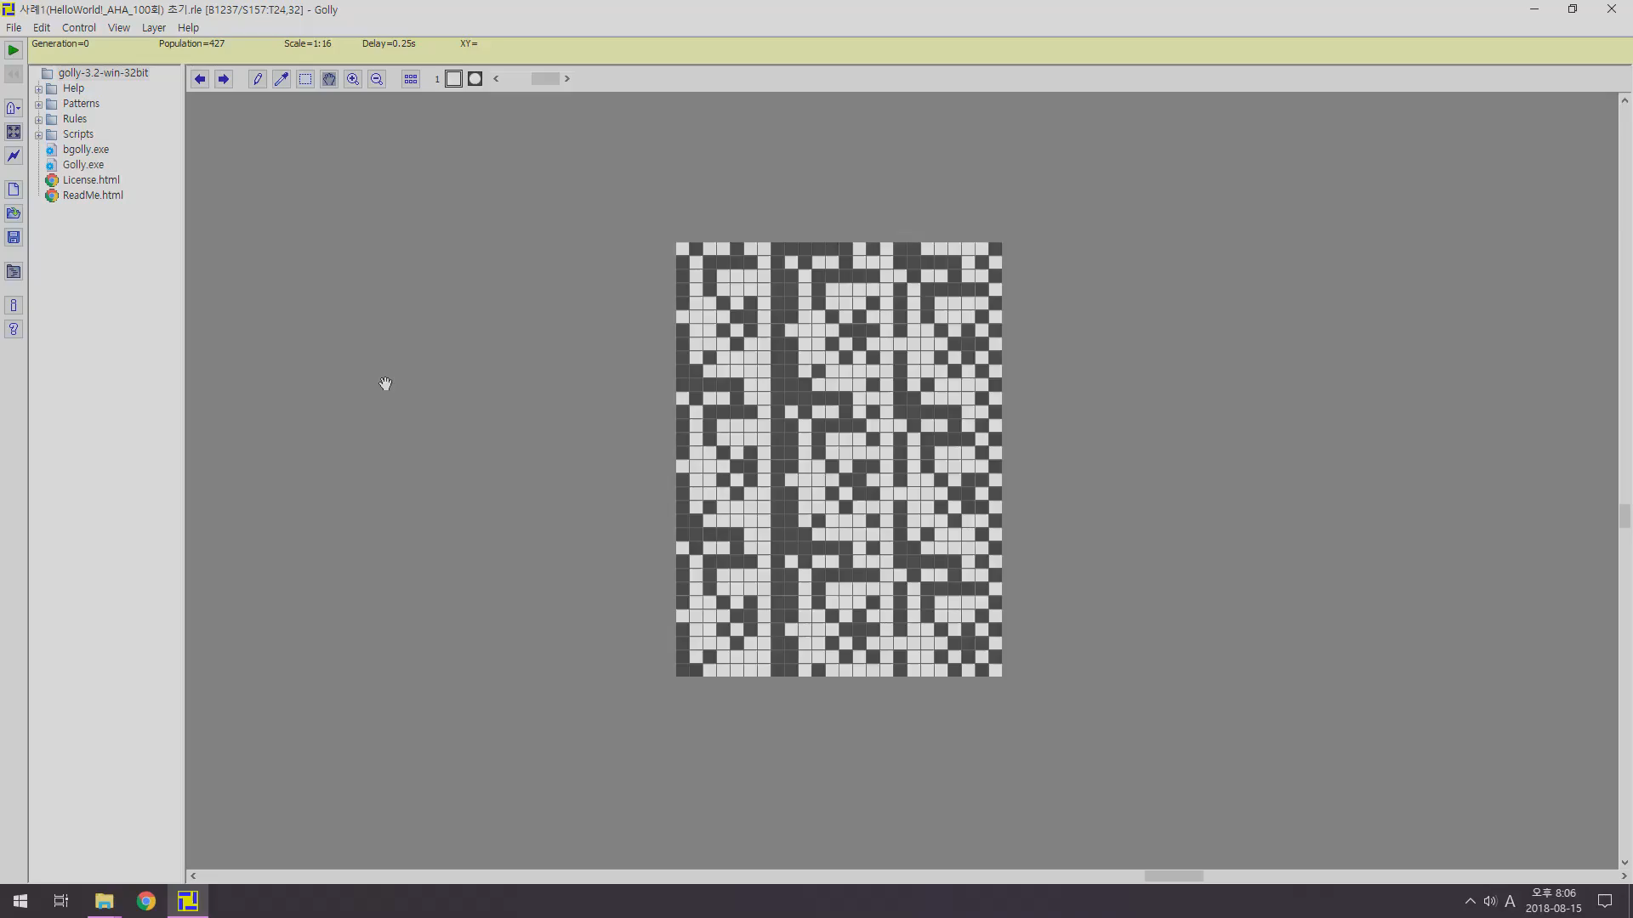
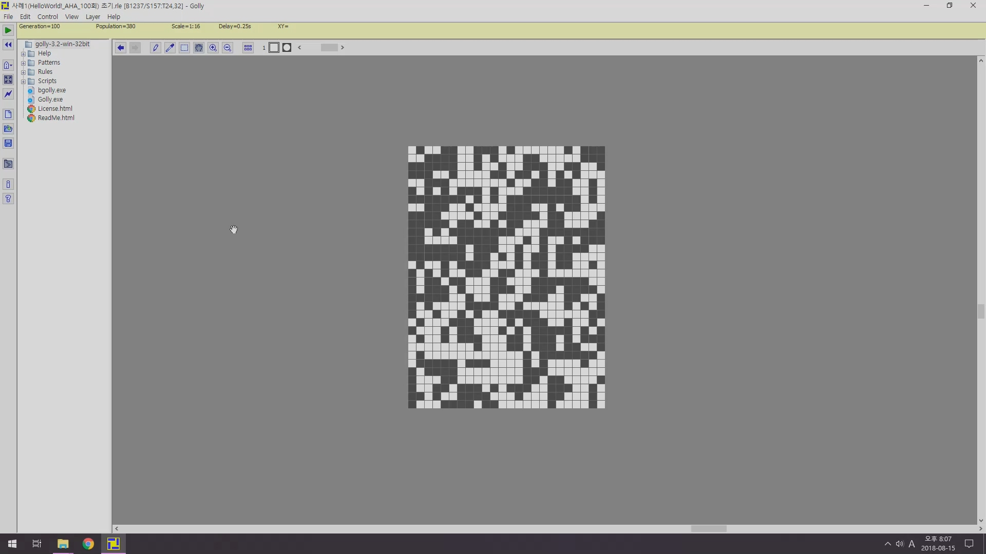
AHA의 메커니즘
세포 자동자 실행

Slide 28
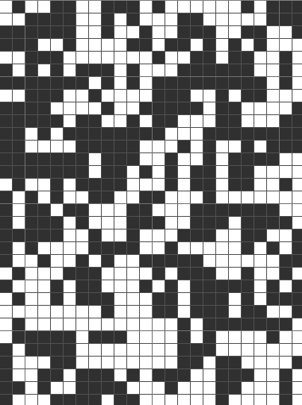
AHA의 메커니즘
문자로 변환
해시 함수
DFS168AFF59

Slide 29
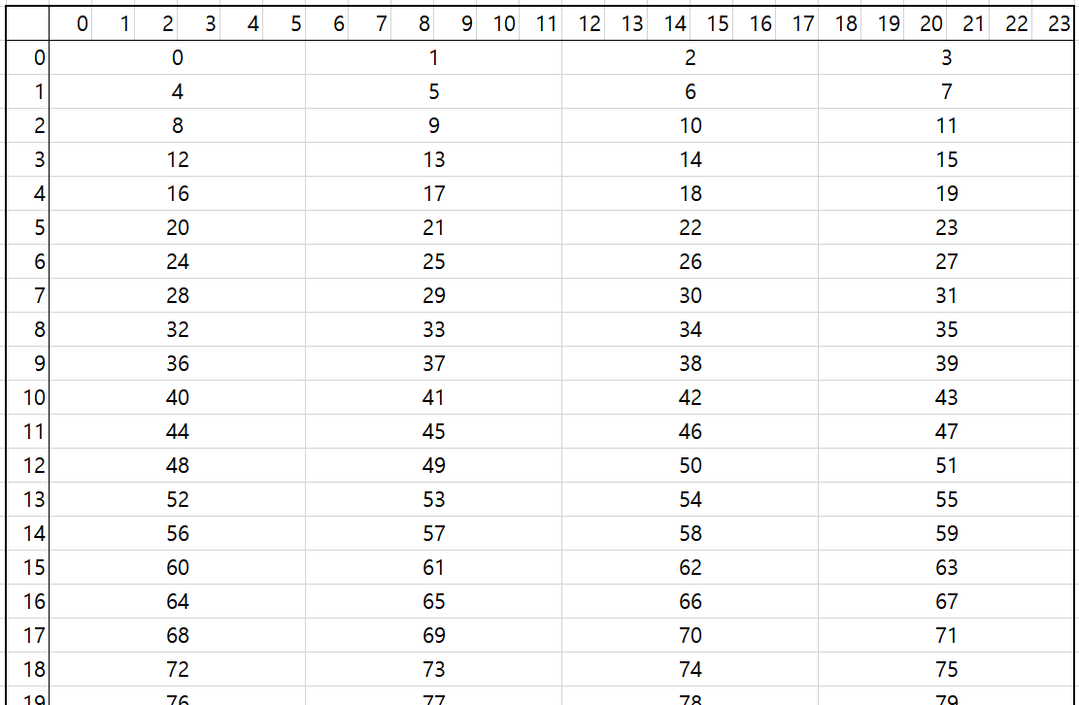
AHA의 메커니즘
문자로 변환
Notes:
디코딩 과정에서도 BASE64 디코딩을 이용하는데, 가로가 24비트이므로 4문자씩 디코딩 하면 됨

Slide 30
AHA의 메커니즘
결과 도출
해시 함수
DFS168AFF59
해시 값

Slide 31
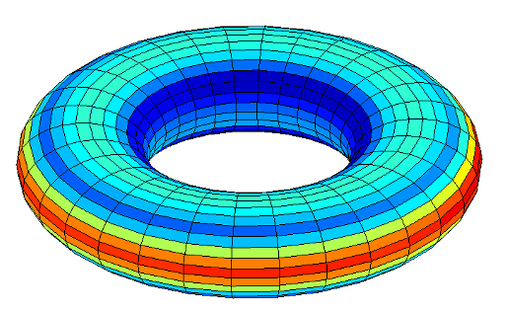
Torus Metrix 도입
Metrix의 크기를 고정하여 해시함수의 길이가 변하지 않게 함.
Notes:
여러가지의 성능 향상 기법. 토러스가 좌우, 상하가 붙어있으므로 Torus형 격자를 도입하면~

Slide 32
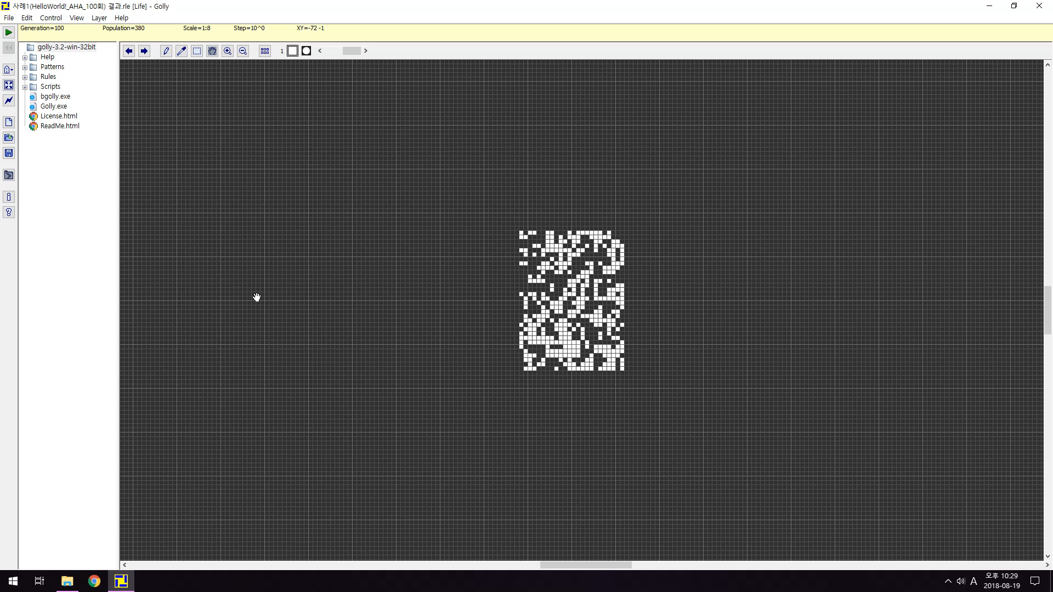
개선된 Rule 도입

Slide 33
B3/S23 -> Conway’s Game of Life
B???/S??? -> enhanced Rule
Notes:
라이프 게임의 Rule인 B3 S23이 아닌, 해시함수에 특화된 Rule을 찾고자 함.

Slide 34
세포자동자 규칙 (B/S) | 수렴 저항성 | 규칙 저항성 (x4) | 개체수 편차 (x3) | 평균 근방 (x1) | 점수 합계
2/3 | X | 1 |  |  | X
1/1 | O | 3 | 3 | 1 | 22
1237/157 | O | 3 | 3 | 3 | 24
1357/57 | O | 2 | 3 | 3 | 20
16/24 | O | 2 | 1 | 1 | 12
2/2 | O | 1 | 3 | 1 | 14
2/23 | X | 1 |  |  | X
2/3 | X | 1 |  |  | X
2/4 | O | 2 | 1 | 1 | 12
2/12 | O | 2 | 3 | 2 | 19
2/235 | X | 1 |  |  | X
해시함수
AHA
Notes:
수렴 저항성: 말그대로 수렴하지 않아야 함
규칙 저항성: 실행되는 동안 특정 패턴이 발견되지 않아야 함
개체수 편차: population이 분산되어 있어야 함, 즉 sigma가 커야 함
평균 근방: population의 평균이 전체의 절반정도여야 함, 즉 m=1/2여야 함

Slide 35
성능 확인
4가지 사례만으로 해시함수 테스트

Slide 36
알고리즘 설정
Max Input length : 96 characters (576 bits)
Max salt length : 32 characters (192 bits)
hash size : 128 characters
PLAYTIME = 100

Slide 37
성능 확인
<대조군>
Input: KyungpookNationalUniversity
Salt: ComputerScience
PLAYTIME: 100
Input, Salt, PLAYTIME 각각 변화

Slide 38
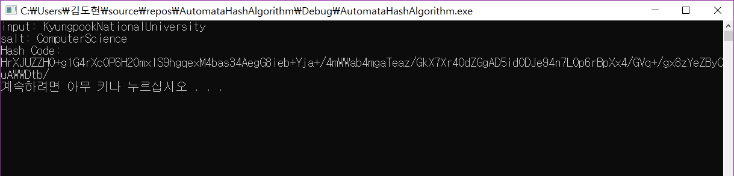
성능 확인
대조군
HrXJUZZHO+g1G4rXc0P6H20mxIS9hgqexM4bas34AegG8ieb+Yja+/4mWWab4mgaTeaz/GkX7Xr40dZGgAD5idODJe94n7LOp6rBpXx4/GVq+/gx8zYeZByCuAWWDtb/

Slide 39
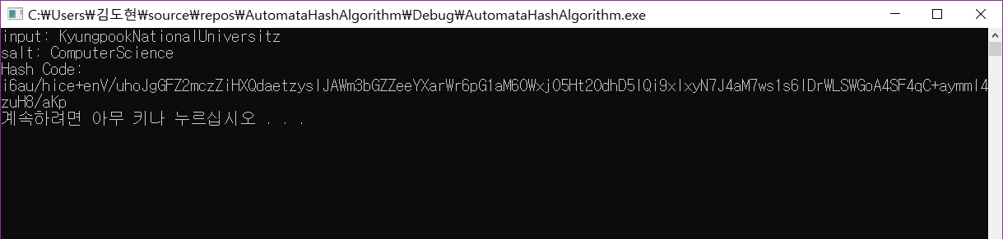
성능 확인
Input 변화
HrXJUZZHO+g1G4rXc0P6H20mxIS9hgqexM4bas34AegG8ieb+Yja+/4mWWab4mgaTeaz/GkX7Xr40dZGgAD5idODJe94n7LOp6rBpXx4/GVq+/gx8zYeZByCuAWWDtb/
i6au/hice+enV/uhoJgGFZ2mczZiHXQdaetzyslJAWm3bGZZeeYXarWr6pG1aM60Wxj05Ht20dhD5IQi9xlxyN7J4aM7ws1s6IDrWLSWGoA4SF4qC+aymml4zuH8/aKp
해밍 거리: 124

Slide 40
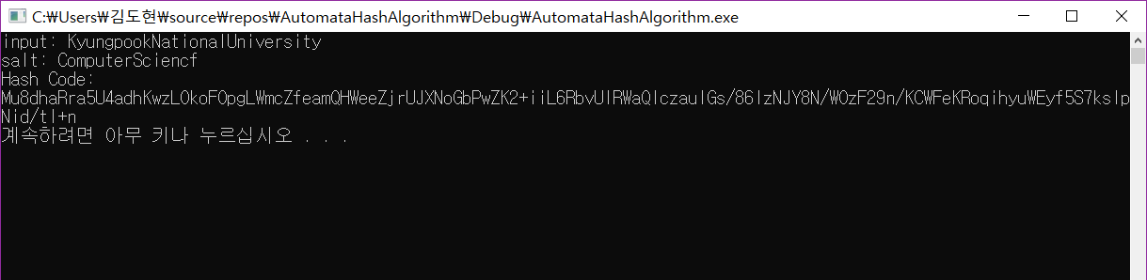
성능 확인
Salt 변화
HrXJUZZHO+g1G4rXc0P6H20mxIS9hgqexM4bas34AegG8ieb+Yja+/4mWWab4mgaTeaz/GkX7Xr40dZGgAD5idODJe94n7LOp6rBpXx4/GVq+/gx8zYeZByCuAWWDtb/
Mu8dhaRra5U4adhKwzLOkoFOpgLWmcZfeamQHWeeZjrUJXNoGbPwZK2+iiL6RbvUIRWaQIczaulGs/86IzNJY8N/WOzF29n/KCWFeKRoqihyuWEyf5S7ksIpNid/tI+n
해밍 거리: 128

Slide 41
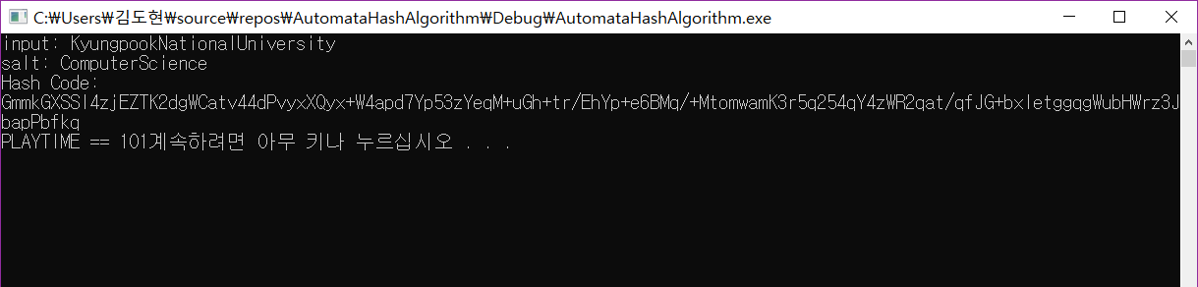
성능 확인
PLAYTIME 변화
HrXJUZZHO+g1G4rXc0P6H20mxIS9hgqexM4bas34AegG8ieb+Yja+/4mWWab4mgaTeaz/GkX7Xr40dZGgAD5idODJe94n7LOp6rBpXx4/GVq+/gx8zYeZByCuAWWDtb/
GmmkGXSSI4zjEZTK2dgWCatv44dPvyxXQyx+W4apd7Yp53zYeqM+uGh+tr/EhYp+e6BMq/+MtomwamK3r5q254qY4zWR2qat/qfJG+bxletggqgWubHWrz3JbapPbfkq
해밍 거리: 127

Slide 42
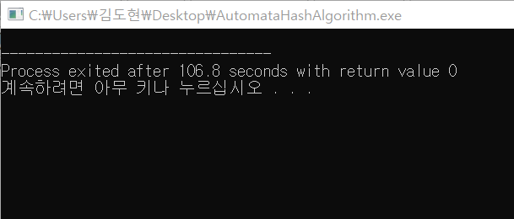
속도 확인
10000 times executing in 106.8 seconds
10.68ms/execute

Slide 43
개선해야할 점
INPUT, OUTPUT Metrix Format 개선
최적의 playtime 연구
최적의 규칙 연구 (2^20가지 경우의 수)
규칙의 적합도 판단 함수 개선
crash 확률 실제로 계산하기, crash 사례 찾기
단순 input의 단순 output 문제 해결
Notes:
Salt 배치법과 같이 metrix의 format을 개선하는 것
최적의 PLAYTIME과 규칙 연구
단순히 임의로 만들었던 적합도 판단 함수를, 타당한 이유를 들어 새롭게 만듦
충돌가능성을 테스트 하기 위해 직접 충돌하는 쌍을 찾아봄
Input과 salt가 3문자 이하의 경우 output에 패턴이 발생하는 문제 해결

Slide 44
Thank you!

